Slide 1

GIỚI THIỆU
GÓI SẢN PHẨM CHO VAY TIÊU DÙNG
Dành cho khách hàng là cán bộ, công nhân viên ngành điện
PHÒNG TÍN DỤNG
Tầng 7, tòa nhà 434 Trần Khát Chân, Hà Nội
ĐT: 04.22229999 Fax: 04.39726248

Slide 2
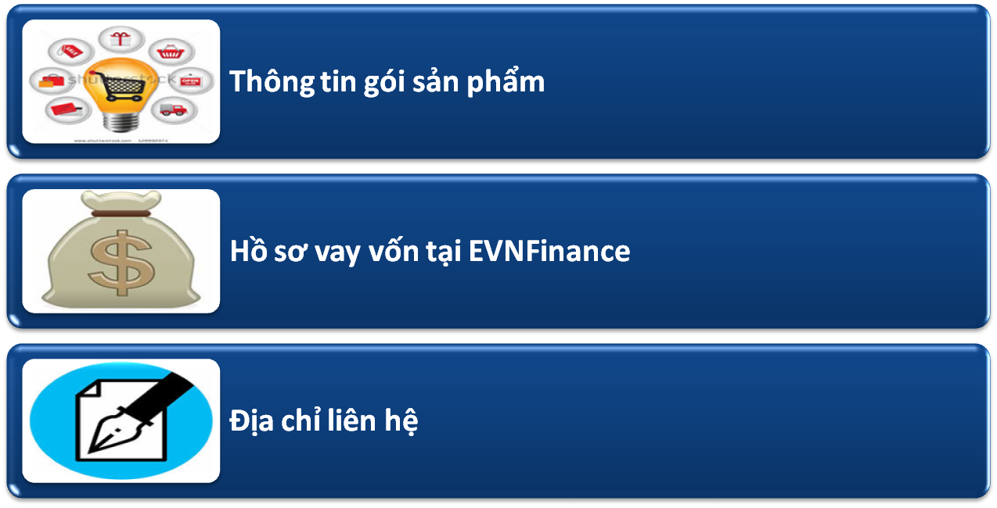
NỘI DUNG

Slide 3




Phần 1: Giới thiệu gói sản phẩm cho vay tiêu dùng của EVNFinance
Cho vay mua sắm hàng hóa, mua trang thiết bị phục vụ đời sống
Mục đích vay
Cho vay mua nhà để ở
Cho vay xây sửa nhà
Cho vay mua xe ô tô
Cho vay du học

Slide 4



NO FEE
Thông tin khoản vay
Tối thiểu 50tr đồng; tối đa 15 tháng lương |  | Tối thiểu 50tr đồng; tối đa 70% giá trị TSBĐ
9%/năm trong 3 tháng đầu; Các tháng sau bằng bình quân lãi suất huy động tiết kiệm của 4 NH TM NN+ 4.5%/năm
Lên đến 60 tháng |  | Lên đến 60 tháng
Trả góp hàng tháng (khấu trừ lương tại đơn vị công tác hoặc cấn trừ từ tài khoản thẻ)
CBNV ngành điện (đang không có dư nợ tại các TCTD khác) |  | CBNV ngành điện
Giá trị vay
Lãi suất vay
Thời hạn vay
Phương thức trả nợ
Điều kiện vay

Slide 5
Ước tính lãi vay phải trả (ví dụ minh hoạ)
 | Khoản vay 100 triệu, thời hạn vay 2 năm
Phương thức trả nợ | Trả nợ gốc đều hàng tháng + lãi phát sinh | Trả gốc + lãi đều hàng tháng
Lãi suất vay (%/năm) | 10.5% | 10.5%
Số tiền trả hàng tháng (đ) | 4,166,167 + lãi | 4,637,604
Tổng lãi phải trả sau 2 năm (đ) | 10,937,500 | 11,302,500
 | Khoản vay 100 triệu, thời hạn vay 5 năm
Phương thức trả nợ | Trả nợ gốc đều hàng tháng + lãi phát sinh | Trả gốc + lãi đều hàng tháng
Lãi suất vay (%/năm) | 10.5% | 10.5%
Số tiền trả hàng tháng (đ) | 1,666,667 + lãi | 2,149,390
Tổng lãi phải trả sau 5 năm (đ) | 26,687,500 | 28,963,402

Slide 6
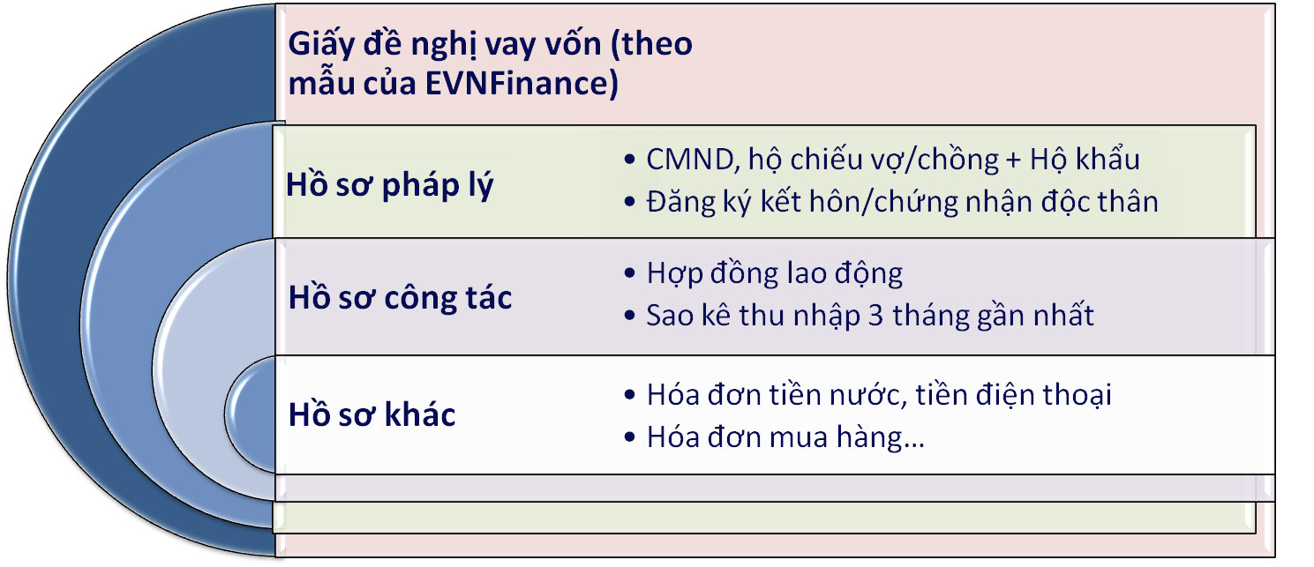
Phần 2: Hồ sơ vay vốn tại EVNFinance
EVNFinance sẽ thông báo kết quả cho vay trong vòng 2 ngày làm việc đối với khoản vay không có TSBĐ, trong vòng 3 ngày làm việc đối với khoản vay có TSBĐ kể từ ngày nhận đủ hồ sơ!

Slide 7
Danh mục hồ sơ vay vốn
Tên hồ sơ | Loại
1. Giấy đề nghị vay vốn kiêm phương án trả nợ | Bản gốc
2. Chứng minh thư nhân dân | Bản sao
3. Số hộ khẩu | Bản sao
4. Giấy đăng ký kết hôn/giấy chứng nhận độc thân | Bản sao
5. Hợp đồng lao động | Bản sao
6. Sao kê/xác nhận lương 3 tháng gần nhất | Bản gốc
7. Hoá đơn điện/nước tháng gần nhất | Bản gốc
8. Giấy tờ chứng minh thu nhập khác (nếu có) | Bản sao
9. Hồ sơ liên quan đến TSBĐ (Đối với khoản vay có TSBĐ) | Bản sao
10. Giấy tờ chứng minh mục đích vay vốn | Bản gốc

Slide 8
Phần 3: Địa chỉ liên hệ - Trả lời câu hỏi
Phòng Tín dụng
Tầng 7, tòa nhà 434 Trần Khát Chân, Hà Nội
ĐT: 04.22229999 + 726
1. Mai Hồng Đức | Cán bộ phát triển tín dụng | ĐT: 0915.014.142 /04.2222.9999 + 792
2. Trịnh Thanh Kim Huệ | Trưởng BP phát triển tín dụng | ĐT: 0908.886.082 /04.2222.9999 + 726
3. Nguyễn Thị Ngọc Mai | Phó trưởng phòng tín dụng | ĐT: 0904.197.194 / 04.2222.9999 + 725

Slide 9

Rất mong nhận được hợp tác của Quý khách hàng.
Trân trọng cảm ơn!
BỘ PHẬN PHÁT TRIỂN TÍN DỤNG CÁ NHÂN
PHÒNG TÍN DỤNG – HỘI SỞ CHÍNH

